Slide 1
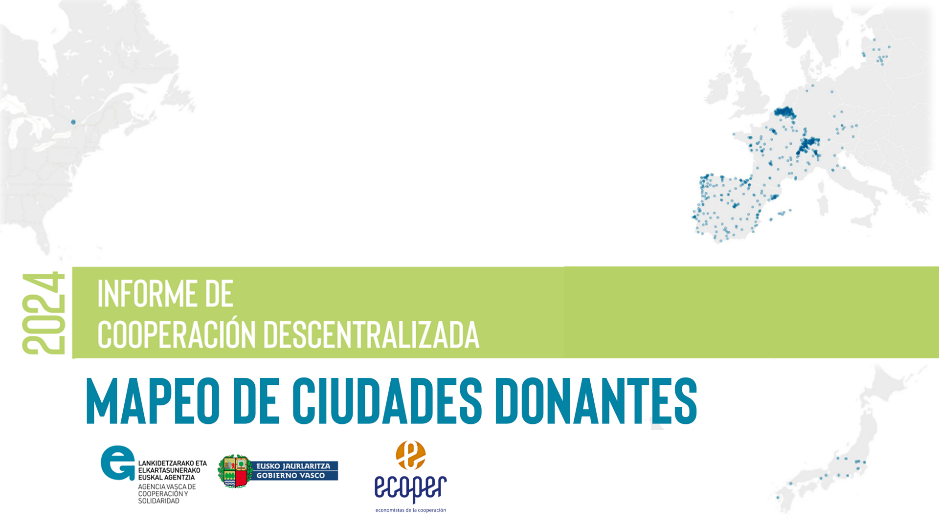

Slide 2


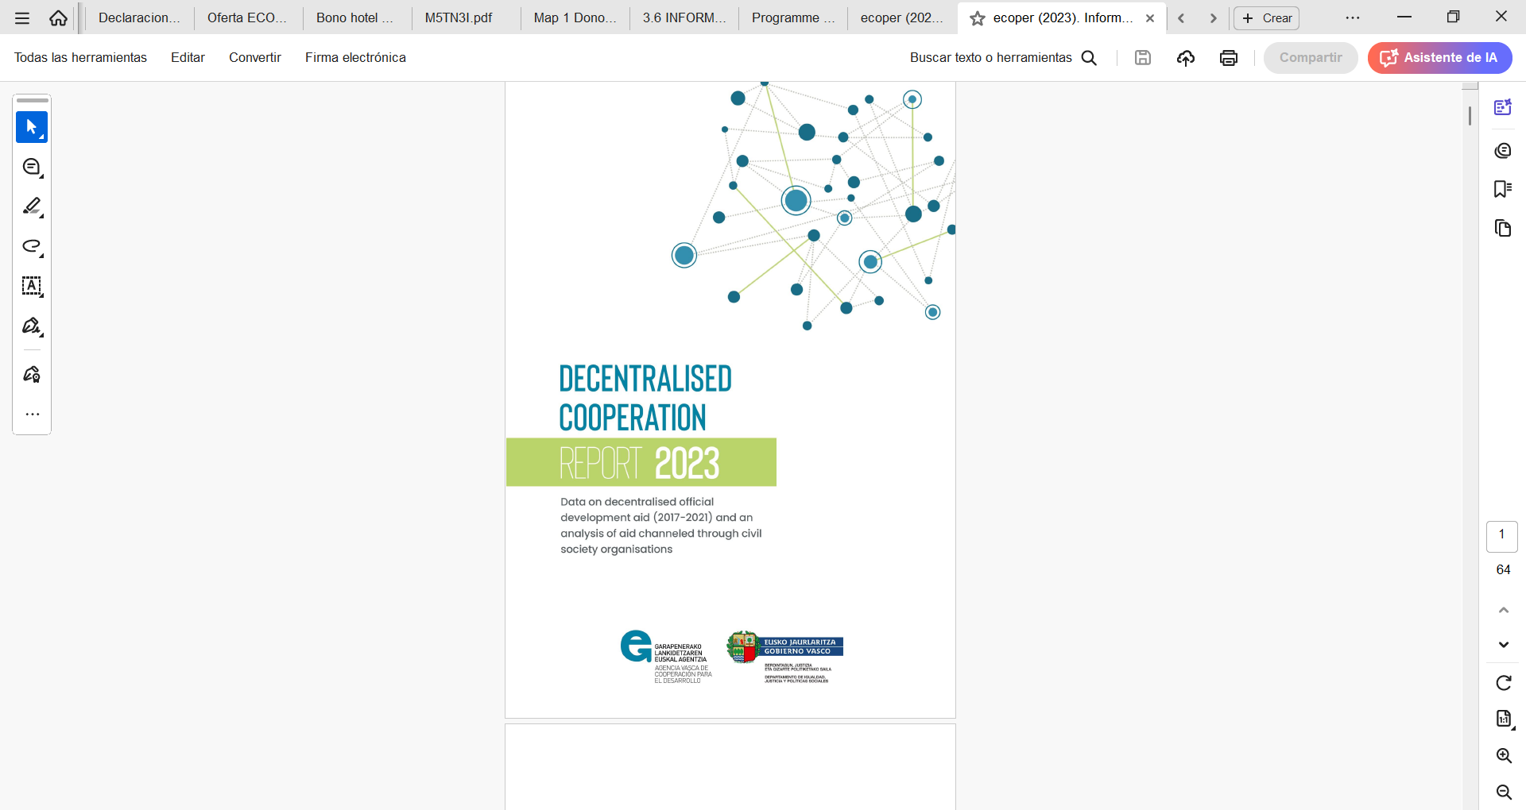
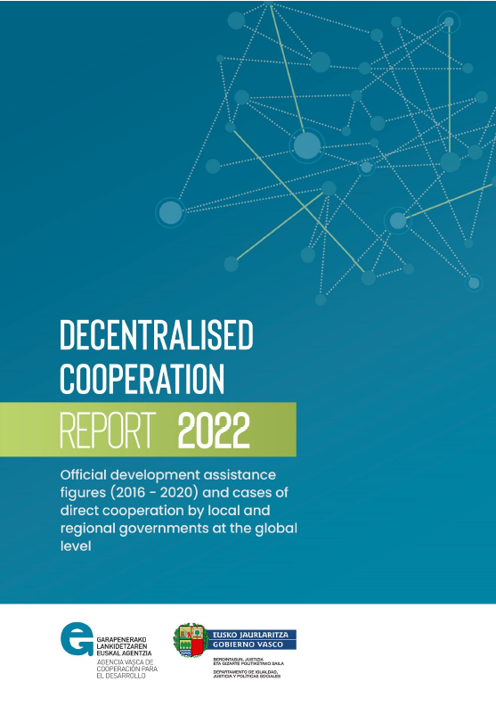
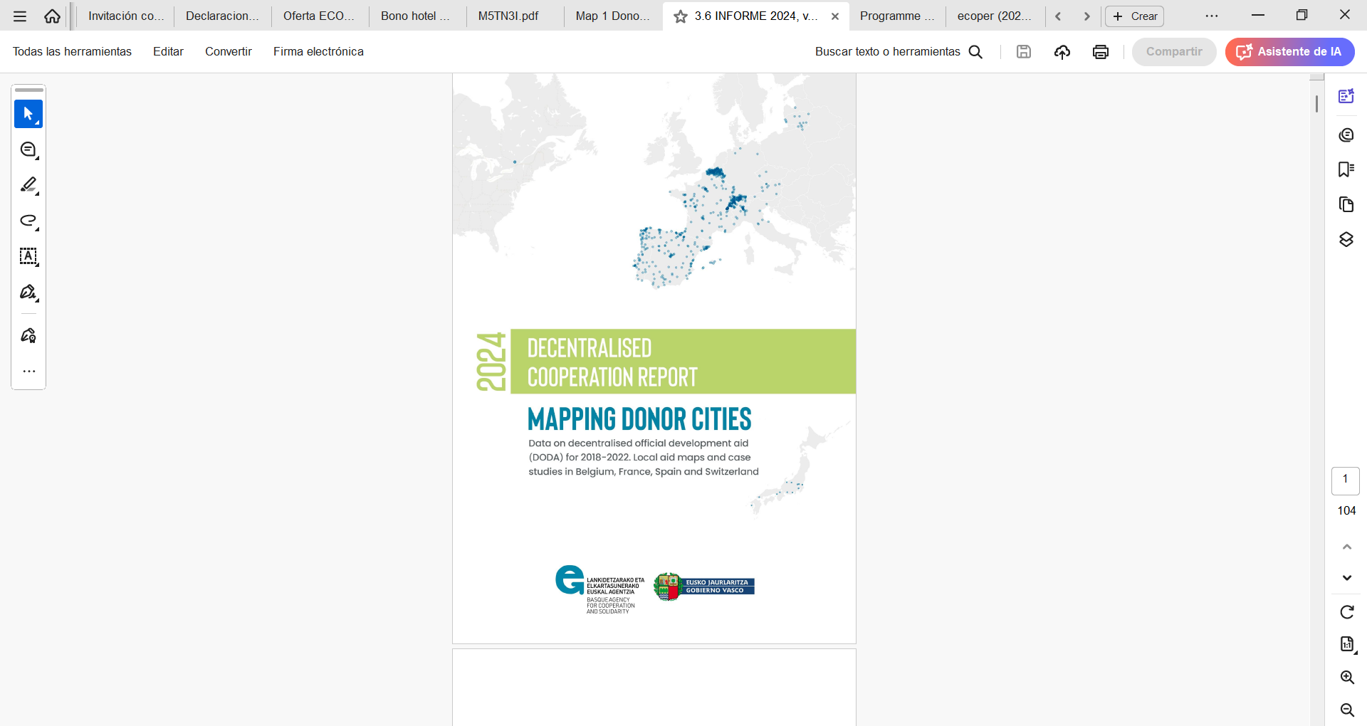

¿por qué ESTA SERIE DE INFORMES?
OBJETIVOS
Mejorar la comprensión de la cooperación descentralizada para el desarrollo (CDD) a través de un análisis sistemático de la base de datos CRS de la OCDE y de investigaciones relacionadas.
Difundir las prácticas de CDD y favorecer los intercambios entre los gobiernos donantes subnacionales.
CONTENIDOS
Una visión cuantitativa de la AOD descentralizada.
Análisis cualitativo: estudio en profundidad de las modalidades y temas de la CDD a través de estudios de caso.
Recursos:
Fichas país
Rankings de donantes
Mapas

Slide 3
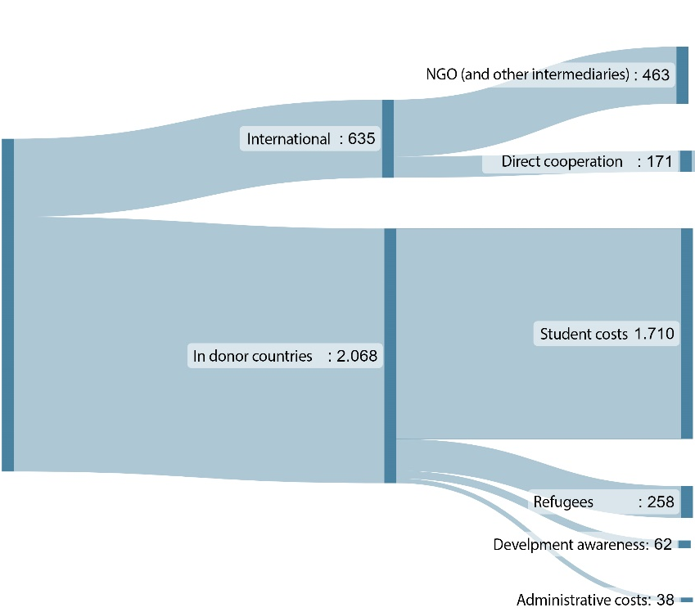



MÉTODOLOGÍA
DODA by category, 2020 (USD million)
AGENCY
AID TYPE
CHANNEL
Nos basamos en los datos y categorías del CRS de la OCDE.
Definimos la AODD como la AOD extendida por una "agencia" subnacional.
Desglosamos la AODD en categorías que son útiles para los donantes subnacionales.
Desde este año, desglosamos los nombres genéricos de agencias descentralizadas con la ayuda de bases de datos nacionales
AID TYPE
DODA: 2,703

Slide 4


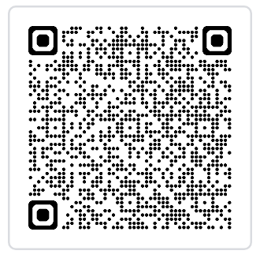
TEMAS
cooperacion DIRECTA
SOCIEDAD CIVL
CIUDADES

Slide 5
CONCEPTUALIZACIón y medición
BoX 1
BoX 2
Cooperación descentralizada, un concepto en evolución
Aparece en la Convención de Lomé de 1995, adoptada por la entonces CE: Autoridades públicas, colectivos privados, sindicatos, universidades y asociaciones empresariales.
Actuaciones que persiguen el desarrollo local, orientadas a la capacitación técnica y movilizando conocimientos más que recursos económicos. Autoridades públicas locales se afirman como líderes del desarrollo de sus territorios.
Informes de la OCDE 2015 y siguientes.
Creación de Ciudades y Gobiernos Locales Unidos (CGLU) para potenciar la participación de las autoridades locales en las agendas globales.
Incorporación de la noción de cooperación descentralizada en la regulación de la actividad en varios estados.
Limitaciones en el análisis de la AODD:
Términos genéricos: Uso de términos como “municipalidades” en lugar de especificar las entidades subnacionales exactas.
Pobre categorización. No existen códigos que identifique el nivel provincial.
Asistencia técnica infravalorada
Falta de incentivos para el reporte
Los datos sobre agencias donantes y ejecutoras no pueden ser consolidados por ciudades o regiones.
Superación de limitaciones: El informe ha abordado algunas de estas limitaciones para la AODD del ejercicio 2022, pero el sistema de informes del CAD carece de una solución permanente e institucional.

Slide 6
Análisis cuantitativo

Slide 7
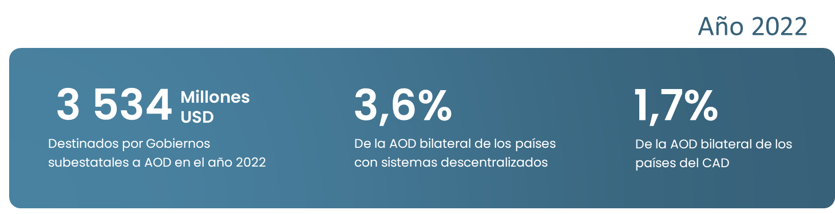
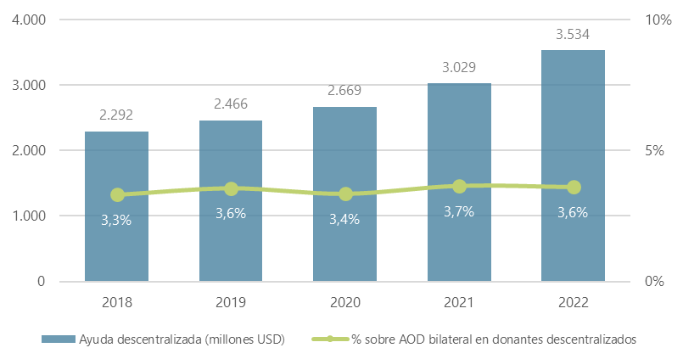
Gráfico 1. Evolución de la AODD, 2018-2022 (millones de dólares y %)
Fuente: Datos de AOD de la OCDE atribuidos a gobiernos subestatales según Anexo II

Slide 8
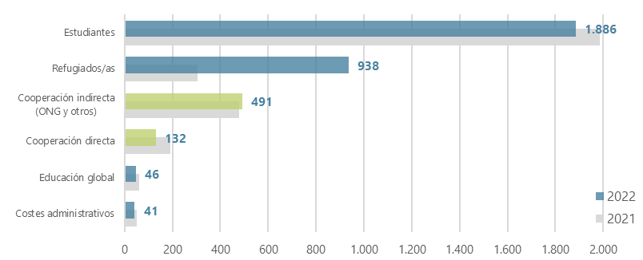
EL EFECTO UCRANIA
Gráfico 3. Variaciones en AODD por categoría, 2021-2022
AODD en millones de USD
Fuente: Datos de AOD de la OCDE atribuidos a gobiernos subestatales y reclasificados según Anexo II.

Slide 9
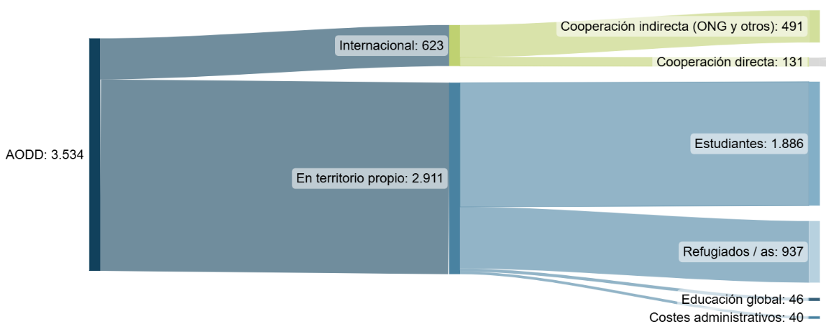
RANKING DE PAÍSES
Gráfico 2. El gasto en territorio propio domina la ayuda de ciudades y regiones (82%)
Fuente: Datos de AOD de la OCDE atribuidos a gobiernos subestatales y reclasificados según Anexo II.

Slide 10
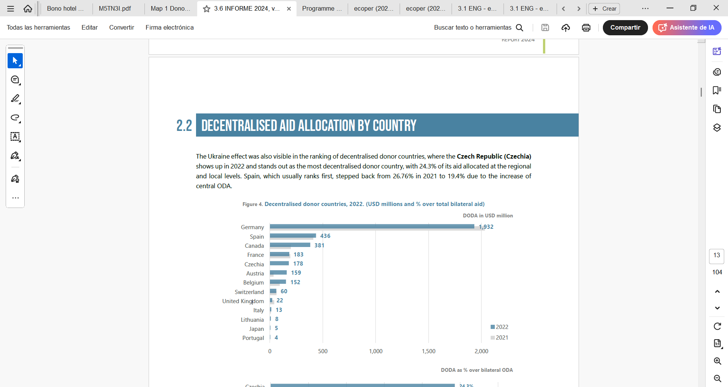
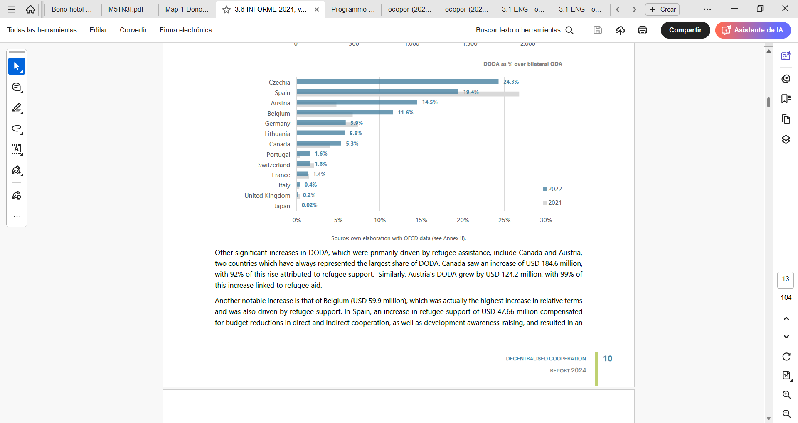

RANKING DE PAÍSES
Gráfico 4. Países donantes descentralizados, 2022. (Millones de USD y % sobre la ayuda bilateral total)

Slide 11
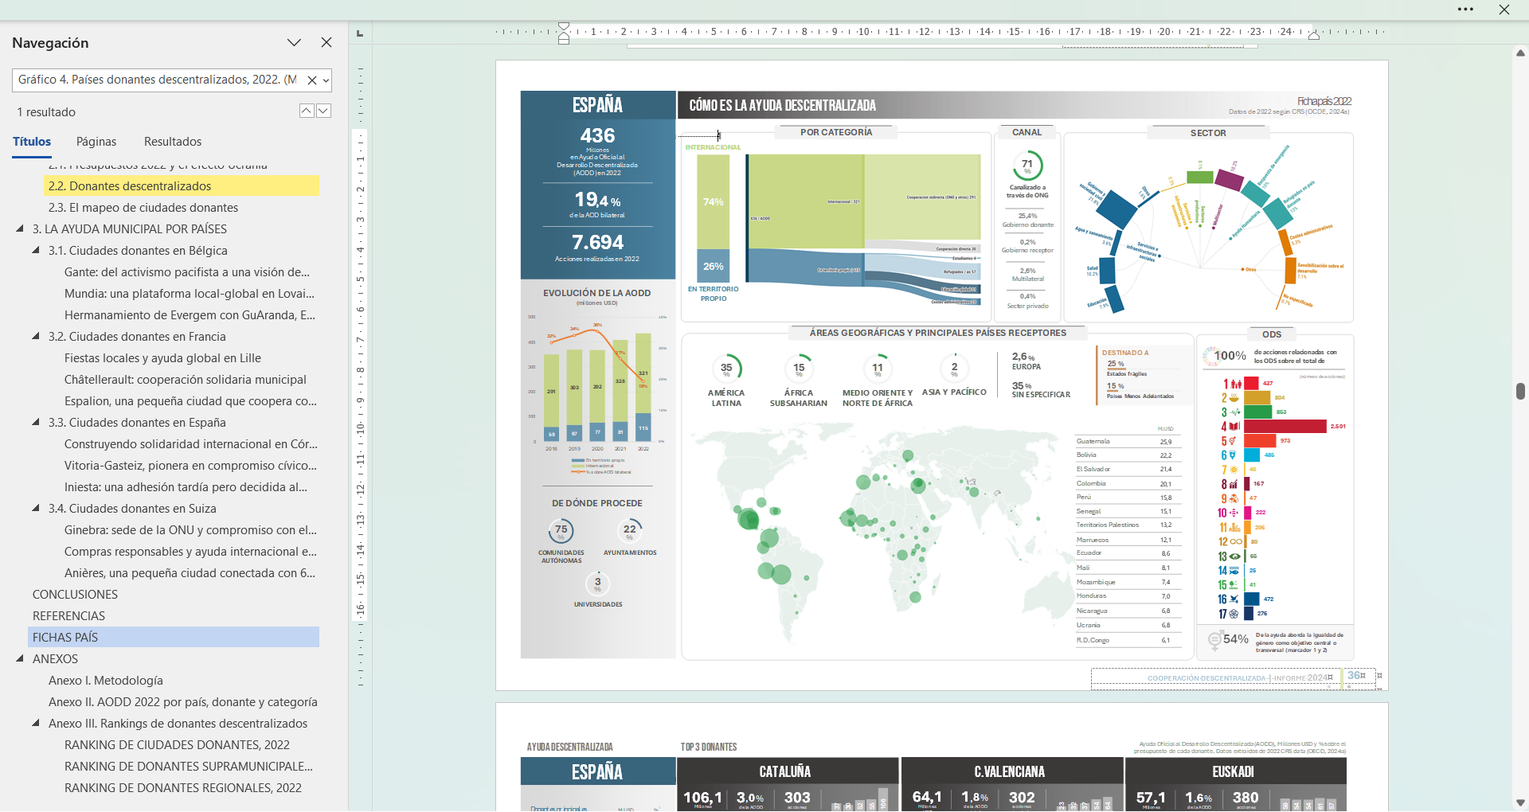

Slide 12
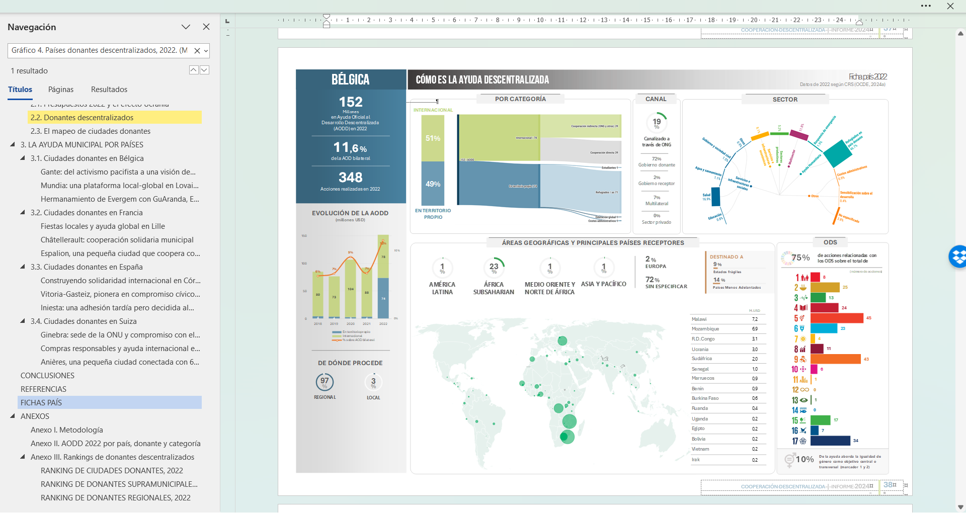

Slide 13
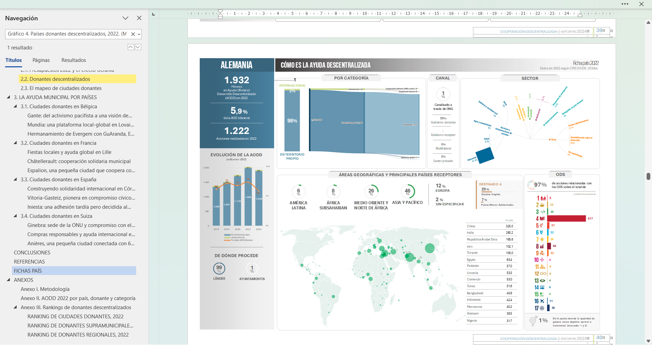

Slide 14
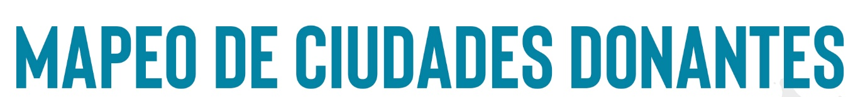
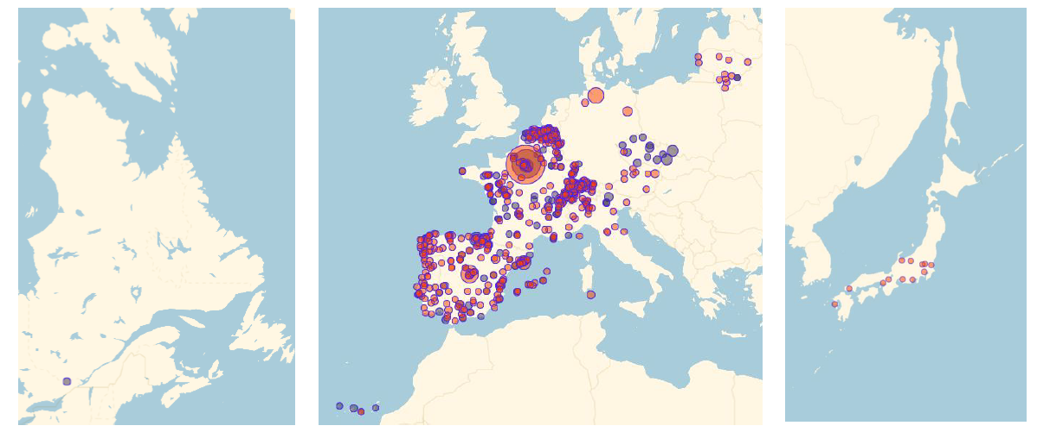
650 ciudades
117 EELL
227 gobiernos regionales
La ayuda local mejora la capilaridad de la cooperación para el desarrollo, con cuatro veces más gobiernos donantes en comparación con la ayuda regional.
Las ciudades donantes están altamente concentradas en España, Suiza, Francia y Bélgica, pero se extienden por 12 países. Estas ciudades comparten características comunes que aportan valor añadido a la financiación del desarrollo

Slide 15
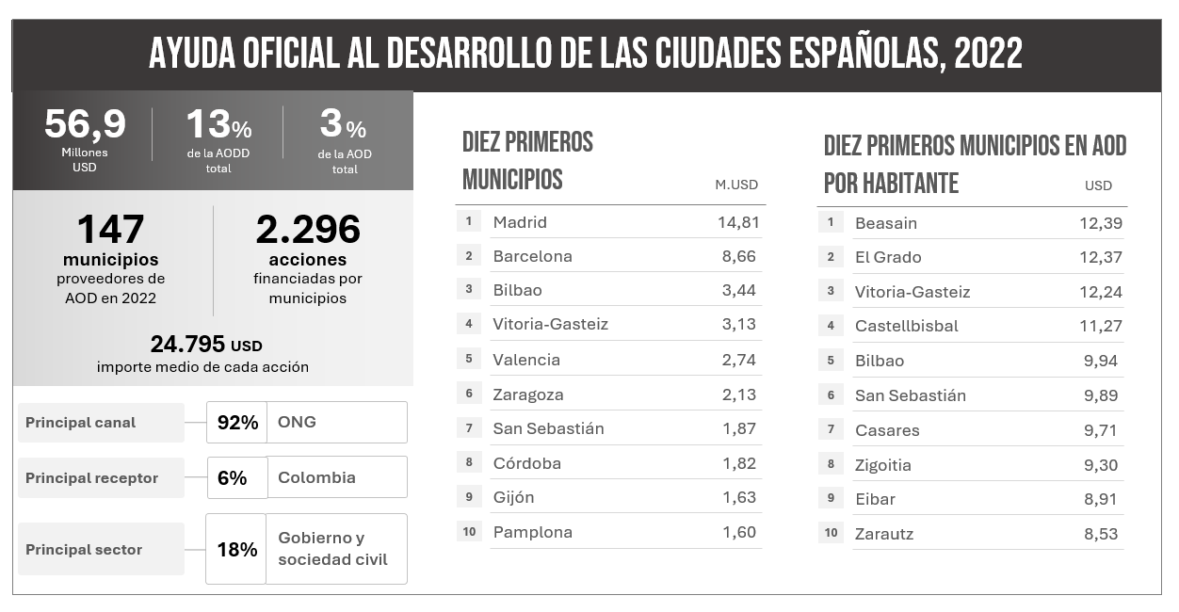
Gráfico 8. Datos claves sobre ciudades donantes en España
Fuente: Datos completos de ciudades donantes en el Anexo III. El gráfico se refiere solo a la ayuda de los municipios, que representa 56,93 millones de dólares y el 13% de la AODD española. Otras entidades locales, principalmente diputaciones provinciales, añaden 25,79 millones de dólares a la ayuda municipal, representando el 6% de la AODD española.

Slide 16
Análisis cuaLItativo

Slide 17
PRINCIPALES CONCLUSIONES
coOPERACION DIRECTA
SOCIEDAD CIVL
CIUDADES
La cooperación directa representa solo el 6% de la AOD local (26% de la AOD transfronteriza), lo cual contrasta fuertemente con el discurso internacional sobre la localización de los ODS y el valor añadido de los donantes subestatales como proveedores de conocimiento
La mayoría de la ayuda internacional descentralizada se canaliza intencionadamente a través de ONG. Los gobiernos subnacionales reconocen el valor político de las OSC en el Sur y en cuestiones globales y en ocasiones también su valor instrumental para la cooperación técnica.
Las ciudades donantes son el reflejo de la la ciudadanía global activa y anclan la agenda del desarrollo sostenible y su financiación en el territorio de los países donantes: el 0,7% y la conexión local-global

Slide 18
MODELOS
El Informe 2022 demuestra que la cooperación descentralizada directa se apoya en infraestructura administrativa y redes facilitadas por los gobiernos centrales. Andalucía, por ejemplo, ha hecho más cooperación directa que otras CCAA gracias al convenio AACID-AECID, aunque este modelo no se ha generalizado
Los fondos municipales de cooperación incluido FAMSI son un caso especial de infraestructura para la cooperación municipal directa por no depender del gobierno central.
coOPERACION DIRECTA
La mayoría de la ayuda internacional descentralizada se canaliza a través de ONG. Esto no es falta de capacidad o pertinencia, sino que responde a un objetivo claro: apoyar a las OSC y sus alianzas Norte-Sur, potenciando su papel político en la agenda del desarrollo global y de los derechos humanos.
Los programas de apoyo a defensores de derechos en España son una modelo de la cooperación política descentralizada.
SOCIEDAD CIVL
Córdoba fue una de las ciudades pioneras en la cooperación descentralizada en España con el objetivo de destinar el 0,7% de su presupuesto a la ayuda al desarrollo en respuesta a un movimiento ciudadano.
La solidaridad se refuerza con institucionalización y participación con modelos participativos en los que destaca la relación con coordinadoras, los consejos y los planes directores.
La solidaridad se operacionaliza con convocatorias de subvenciones a ONG mayoritariamente.
CIUDADES

Slide 19
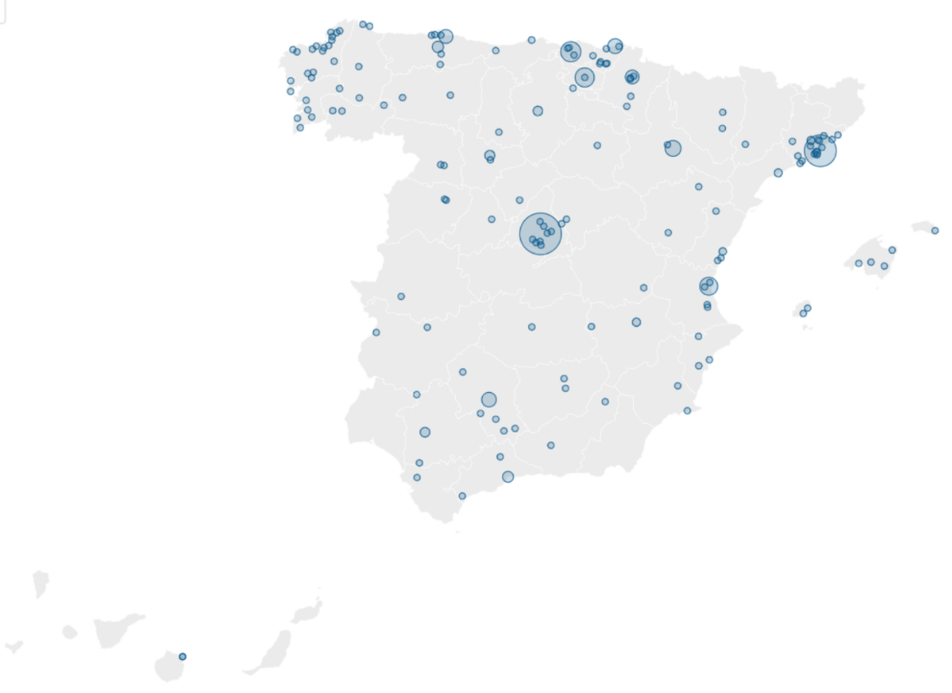
CIUDADES
Mapa 4. 147 ciudades españolas conceden ayuda al desarrollo
Córdoba pionera del 0,7% en el Sur
Vitoria pionera del 0,7% en el Norte
Iniesta,
un recién llegado con los mismos ideales y sus propios proyectos locales de solidaridad

Slide 20
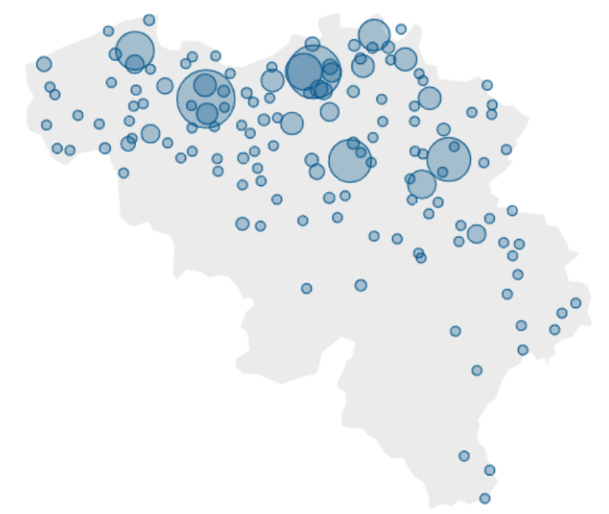
Mapa 2. 129 ciudades belgas cuentan con programas de AOD
CIUDADES
Gante: del activismo pacifista a una visión de ciudad sobre la solidaridad global
Mundia: una plataforma local-global en Lovaina
Hermanamiento de Evergem con Guaranda, Ecuador
Fuente: Datos de AOD de la OCDE y bases de datos nacionales consolidados en el Anexo III. Los puntos son proporcionales al presupuesto de ayuda de cada país con el máximo en 578.000 dólares. Véase el detalle y su geolocalización en Flourish.

Slide 21
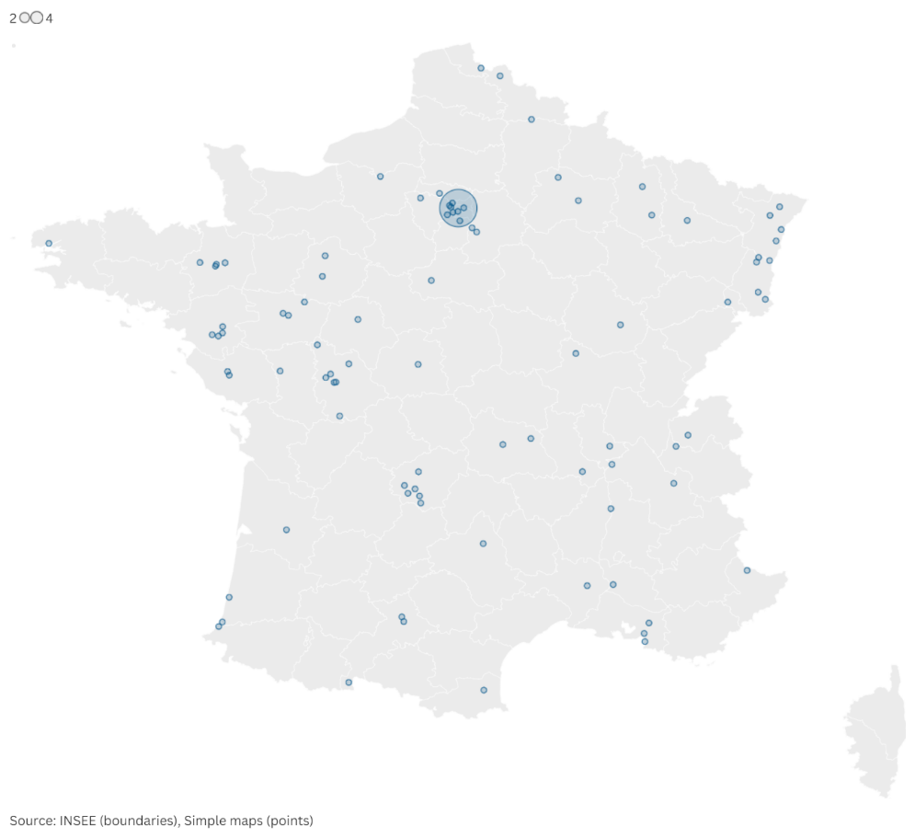
Mapa 3. 92 ciudades francesas conceden AOD
CIUDADES
Festivales locales y ayuda global en Lille
Châtellerault: cooperación solidaria municipal
Espalion, una pequeña ciudad que coopera con apoyo de su Ministerio
Fuente: Datos de AOD de la OCDE y bases de datos nacionales consolidados en el Anexo III. Los puntos son proporcionales al presupuesto de ayuda de cada país con el máximo en 37.7 millones de dólares. Véase el detalle y su geolocalización en Flourish

Slide 22
IMPLICACIONES PARA LA GOBERNANZA

Slide 23
LAS CIUDADES EN LA AGENDA GLOBAL DE DESARROLLO
SOCIOS TÉCNICOS
Ciudades refugio
Plataformas de EDS
Ciudades DONANTE
Contribución al avance de las agendas de desarrollo sostenible.
Colaboración con gobiernos locales del Sur Global para mejorar servicios públicos y desarrollo urbano sostenible.
Promoción de la innovación y mejora de capacidades en ciudades del Sur Global.
Promoción del aprendizaje a lo largo de toda la vida y la educación para el desarrollo sostenible (EDS).
Fomento de la cohesión social y el respeto mutuo en comunidades diversas.
Implementación de iniciativas educativas que aborden desafíos locales y globales.
Provisión de refugio y asistencia a personas desplazadas durante crisis humanitarias.
Garantía de acceso a servicios esenciales como educación, atención médica y vivienda para refugiados.
Integración de refugiados en las comunidades locales a través de estrategias innovadoras y alianzas.
Un compromiso duradero de 650 ciudades y 117 entidades supramunicipales.
Surgieron en los 1980 y 1990 del activismo ciudadano y la solidaridad global.
El 0,7% ha sido central en la narrativa de la ayuda local
Canal: OSC con o sin sinergias con la política municipal

Slide 24
IMPLICACIONES para una gobernanza eficaz
La cooperación descentralizada mejora la gobernanza global gracias a su descentralización: arraiga la agenda ONU de la financiación del desarrollo en el territorio y refuerza redes de la sociedad civil transnacional
Implica a 13 países donante: incluir la perspectiva internacional en las reflexiones estatales sobre cooperación descentralizada
Es necesario “contar mejor” la cooperación descentralizada en dos sentidos: contar presupuestos (la AODD invisibilizada en la OCDE) y contar la historia (el relato oficial es incompleto)
Desafíos en el numero y variedad de donantes
La cooperación descentralizada directa es escasa y dependiente de actores centrales.
La cooperación descentralizada indirecta funciona bien y su valor añadido está relacionado con la propia descentralizción
“If it ain’t broke, don’t fix it.”

